Slide 1
我的几次学术方向改变
宋黎明
中国科学院高能物理研究所

Slide 2
概要
1）硕士阶段：本科毕业后走上研究道路
2）博士阶段：理论物理转向高能天体物理
3）博后阶段：天体物理偏理论研究转向偏数据分析
4）工作阶段：从研究型转向卫星科学应用系统研制
5）几点体会
6）结束语

Slide 3
前言
非常感谢徐仁新教授的邀请，能有机会在这个会上做报告。
仁新教授工作很细很到位，对报告的内容有很好的建议。
主要考虑：
以个人的经历为主线，对不同阶段的工作进行简要描述；
主要是介绍自己的体会，分享给大家，希望能对大家有所启迪。

Slide 4
本科到硕士阶段
本科：山东大学光学系红外专业（1979-1983）
山东大学前身是1901年创办的山东大学堂，被誉为中国近代高等教育起源性大学。120余年来，山东大学始终秉承“为天下储人才，为国家图富强”的办学宗旨，深入践行“学无止境，气有浩然”的校训精神，踔厉奋发，薪火相传，积淀形成了“崇实求新”的校风，培养了大批德才兼备的优秀人才，为国家和区域经济社会发展作出了重要贡献。
1970年组建（军用）光学系，在1979年时，有红外、激光两个专业。这么一个有浓重军工色彩的专业，毕业分配无疑是偏向军队需求的。

Slide 5
本科到硕士阶段
高中物理与大学物理相比，存在着明显的区别和联系。高中物理注重基础知识的学习，强调理解物理概念和培养基本的物理思维能力；而大学物理则更加深入和复杂，涵盖更高级的物理学科，需要更高层次的数学，如高等数学、线性代数、微分方程等，也会注重提升实验技能。
大学物理要求学生能够独立思考和解决问题，具备更为灵活和创新的思维方式。
我的大学经历：逃课是常态
结论：大学阶段没有好好学，也没学好。
学校是个好学校，学生不是个好学生。

Slide 6
本科到硕士阶段

Slide 7
本科到硕士阶段
本科毕业后到东北林业大学，主要任务是筹办物理实验。
学校有规定，工作满五年才准参加研究生考试。
工作之余就读各种闲书，同时也复习大学的课程，准备考研究生。
结论：学习的过程少不了，总得补上。所以建议大家抓紧时间，争取一次学好，不要逃避，不要偷懒。

Slide 8
硕士阶段
1988年进入大连理工大学物理系开始硕士阶段的学习，导师陈方培，专业理论物理，研究方向为引力理论，具体内容为有挠引力。
广义相对论认为，时空是弯曲的，曲率由能动张量密度确定。有挠引力理论认为，空间不仅是弯曲的，而且由于存在自旋密度的影响，还会存在挠率。
从这些描述就可意识到有挠引力理论的复杂程度。
陈方培老师治学非常严谨，对学生的要求很严格。印象中每周的讨论，布置的任务就是某篇文章中公式的推导，有时推的很痛苦。

Slide 9
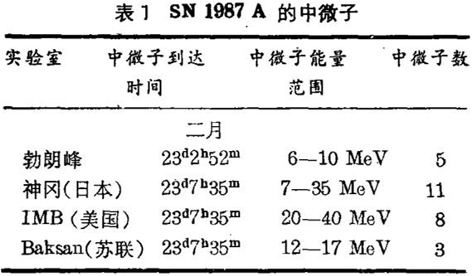
硕士阶段
19870223，LMC的SN1987A爆发，人类首次探测到了来自系外的中微子，日本科学家小柴昌骏还获得了2002年的诺贝尔物理奖。
探测数据存在不同时现象，我利用有挠引力理论计算了这个问题，认为是中微子自旋和挠率作用形成的传播效应。

Slide 10
硕士阶段
在硕士阶段学习过程中，梳理了过去学过的数理知识，锻炼了逻辑思维特别是推公式的能力，对如何使用学过的知识开展研究有了初步理解，初步接触了科研工作，具备了一定的独立工作能力，开启了科研生涯。
在硕士阶段的另一个收获，对国情、国家关系有了进一步的理解。
在硕士阶段参加了“引力与相对论天体物理”会议，遇到了彭秋和老师，接触到天体物理的最新进展，促进了兴趣转向天体物理。

Slide 11
博士阶段
1991年考入南京大学攻读博士学位，专业是天体物理。
由于天文基础非常差，首先恶补天文基础知识，但是还有很多知识没有补上。我记得学习朱慈盛老师的恒星大气课，被电离理论和辐射转移理论搞的晕头转向。
我选的研究方向是脉冲星高能辐射研究，从恒星演化理论开始，到中子星再到脉冲星辐射理论，大量的学习，阅读文献。
虽然身在天文系，但对天文观测一窍不通。记得有次假期回家，小侄女问我，半人马座在哪里，我说不知道，被她极度鄙视：还天文系那，都不知道在哪里看半人马座。

Slide 12
博士阶段
在南大，陆埮老师给我的影响非常大。
陆老师对物理概念理解非常透彻，物理图像非常清晰，非常擅长从物理原理出发、通过物理图像和量纲分析等手段对研究课题进行明确细致的评估。
陆老师的报告非常精彩，物理概念梳理的非常清晰，物理图像非常明确，事情的发展叙述非常清楚，听起来非常享受。
陆老师很讲究教育方式，循循善诱，积极参加各种讨论，在关键的环节会从原理上、图像上给予指导和总结。

Slide 13
博士阶段
陆埮先生曾经讲过一个故事：
玻尔访问原苏联，朗道作翻译。在一所中学里对学生们讲话时，玻尔说“我是不害怕说自己笨蛋”，朗道翻译成了“我是不害怕说你们笨蛋”。
陆老师非常注重以观测、实验等结果确定工作的出发点，作为进一步推理的基础，也非常注重以实验结果验证计算结果等。
陆老师经常问的问题：物理图像是什么？能不能把这一点敲死？

Slide 14
博士阶段
博士阶段学习了极冠模型，外间隙模型，整体加速模型等，通过磁层中的光子级联过程预言了一些gamma射线脉冲星候选体。当时挑选出来的可能候选者，初步查了一下，有约75%被后续的观测证实。
当时由于不理解观测实验，经验也不足，计算的是整体gamma射线光度，如果计算的是流量，和观测的比较会更有针对性。
博士阶段，开展了脉冲星方面的研究，受到了比较完整的科研训练，具备里独立开展工作的能力，为以后的研究打下了基础。
在博士阶段到高能所利用欧洲COS-B卫星、Compton卫星的数据开展了数据分析研究，为后续从事数据分析工作打下了伏笔。

Slide 15
博后阶段
博士毕业后到高能所进行博士后研究，师从李惕碚老师，工作内容重点是数据分析方向。
从李惕碚院士、何泽慧院士身上学到很多。
李老师工作狂热，对数理统计理解深入，物理图像清晰，要求学生深入理解数据，鼓励大家利用现有数据和结果对新物理、新理论提出挑战，经常鼓励不要怕困难，要破除迷信，要敢于创新。
对我印象最深的一句话：创新性的人才是对环境没有要求的。
从李老师身上可以发现，无论是直接解调成像方法，还是慧眼卫星科学目标的选择，都充满着智慧、自信和创新。

Slide 16
博后阶段
何泽慧先生是世界著名科学家，心地善良，和蔼可亲，唯实唯理，见不得弄虚作假，敢于仗义执言。
从何先生身上理解了怎样一个科学发现是什么含义。
对我影响最大的一件事：在五七干校期间，何泽慧和钱三强先生自制仪器对当时出现的哈雷彗星进行观测，并计算轨道。
我总结：科学是何先生的生活方式。
何先生非常低调，但有深埋于骨子里的正义感和爱国情怀。何泽慧先生特别不愿意接受采访，但当拉贝先生发布记录南京大屠杀内容的“拉贝日记”而受到攻击时，何先生坚定的站出来，表达对拉贝先生的支持。

Slide 17
博后阶段
数据分析工作需要考虑的是误差、置信度、统计推断、假设检验等方面的内容。
一个小故事：
非洲加蓬发现“核反应堆”，已存在20亿年，史前文明真的存在。经过检测，确定了奥克洛矿区内共有16处明显的异常区域，都是曾经进行过核反应实验的痕迹。
钱三强先生在一个小册子里分析了这个问题：低估了推断中的误差，高估了这个异常的显著度。
在博后阶段，从天体物理偏理论研究转向到偏数据分析研究。

Slide 18
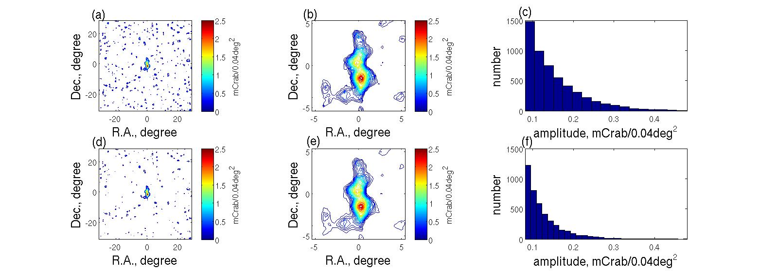
工作阶段

Slide 19
工作阶段
1993年夏天，中国天文学会和中国科学院数理学部向全国征集大型天文项目提案， 李惕碚、李启斌等提出了HXMT提案；
11月，HXMT被遴选进入后一轮评审，并获得经费开展预先研究；
2000年，国家重点研发计划“天体高能辐射的空间观测与研究”
2005年，HXMT作为中国第一颗天文卫星纳入国家“十一五”科学规划。
2011年正式立项，由国家航天局和中科院共同支持；
2017年6月15日于酒泉卫星发射基地发射升空。

Slide 20
工作阶段
随着慧眼卫星立项工作的进展，主要工作转向卫星工程研制方面
我的工作主要是负责科学应用系统的研制。
国际上已发射诸多X射线天文卫星，为适应空间天文观测由用户主导和深度参与的特点，科学数据系统在充分理解探测器性能和卫星运行特点的基础上，需具备数据分析、模拟仿真、软件开发等综合能力，所以各卫星项目均依托国际著名大学或实验室建立科学数据系统（科学中心）。
没有经验可以借鉴，队伍基础薄弱，面临国外的孤立，克服了重重困难，建成了我国第一个完整的、符合国家惯例的科学应用系统。

Slide 21
工作阶段
主要工作内容：
1）建立了我国标准化的空间天文数据产品体系，研制了功能完善的用户数据分析软件
2）建立了复杂空间场景下，多源融合、空地结合的高精度探测器在轨标定方法，标定精度达到国际先进水平
3）创新提出了大视场、准直型望远镜国际领先的高精度本底算法，与国际通用的向源/背源估计方法相比观测效率提高一倍
4）完成了面向用户开放需求的多类型、多约束条件下快速观测规划的模型和软件，观测效率达到国际先进水平

Slide 22
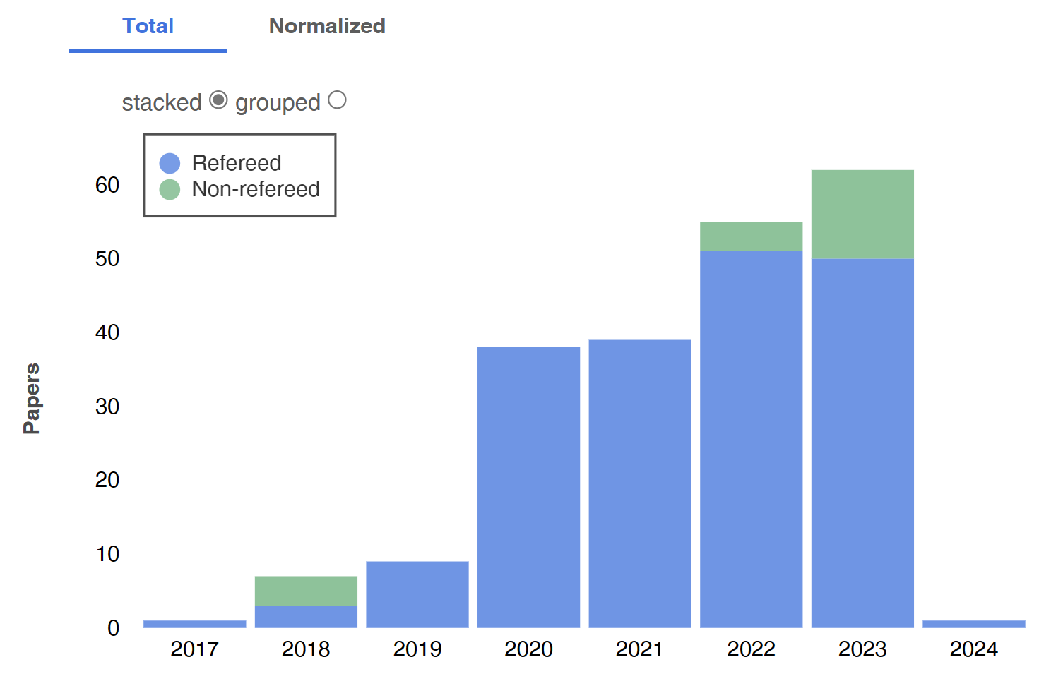
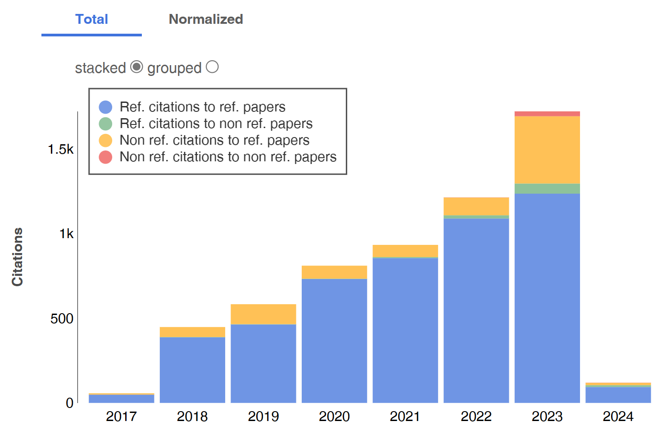
工作阶段
使用慧眼卫星的数据或结果发表的论文和引用都在不断增加
（数据来自美国NASA ADS网站：212+5898 截止2024.01.0）
论文
引用

Slide 23
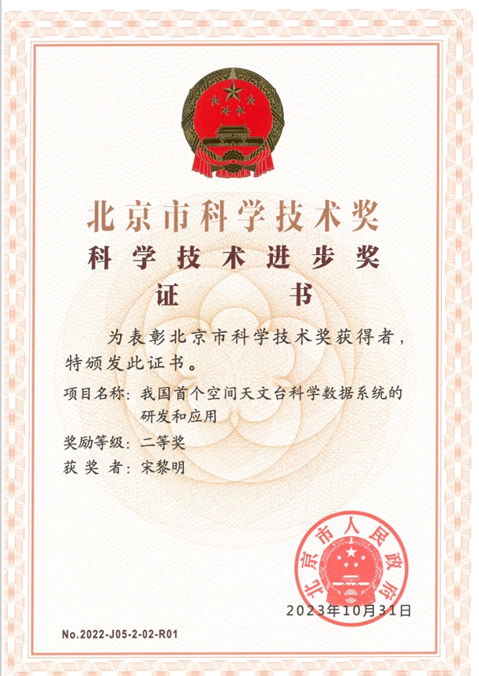
工作阶段

Slide 24
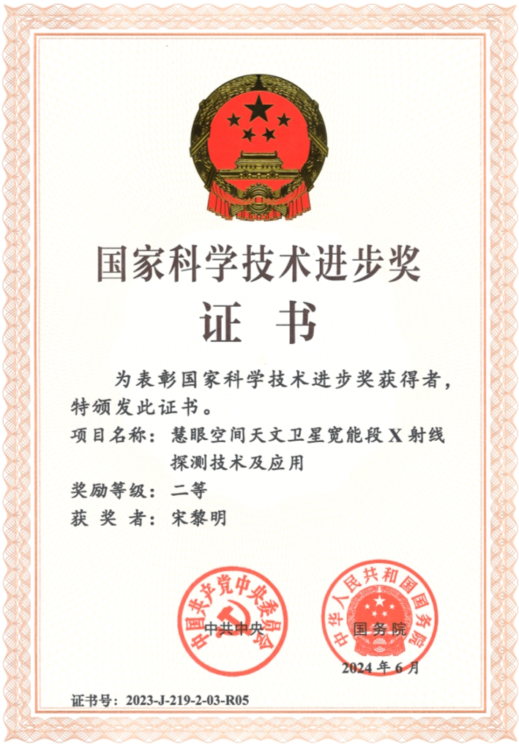
工作阶段

Slide 25
几点体会
1）精力的投入是必须得，是成功的基础；
2）物理直观、逻辑推理都是研究工作需要的。要解决问题需要从原理出发，多角度、多过程、多影响的考虑前提、前提；
3）要从物理基础、物理图像的角度审视看到的现象，最重要的是提炼出要解决的问题；
4）建议大家学一点统计知识，不仅能把结果描述的更精确，同时也可以准确理解模型的适配性；
5）个人体会做工程是100个1相乘。如果从事工程项目研制，一定要遵守工程管理的各项制度，不要轻视文档工作和评审环节。

Slide 26
结束语
自己的学术工作内容有多次的转向，有些是兴趣的转移，有些是工作的需要。
我们这代人见证了国家天文研究的大发展，当然这是国家实力提升的一个侧面。能生活在这样一个时期，我们这一代人是幸运的。
我们做到了踏实工作，为天文研究和国家发展尽了自己的微薄之力，所以，我们这一代人是很幸福的。
我的原则：
服从全局，承担责任，踏实工作，主动配合；
主动配合--->积极配合，新一代能力更强，基础更好，前景更好；
帮忙不添乱，做好铺路石。

